Slide 1
EKMEK DOKU ANALİZİ VE ARAYÜZ PROGRAMININ GELİŞTİRİLMESİ
02200201011 HABİB ŞAKO

Slide 2
ÖZET
Ekmek, içerisine konulan maddelerin miktarı ve cinsine bağlı olarak farklı kalitede üretilebilmektedir. Ekmek dokusundaki gözeneklerin, sayısı, yoğunluğu, alanı gibi yapısal özellikler ekmeğin kalitesi açısından önemli bilgiler içermektedir.
Bu çalışmada DATEM (Diacetil tartaric esters of monogliserid) katkı maddesinin, fosfolipaz (FL) enziminin ve glikolipaz (GL) enziminin doğrudan ekmek yapım yöntemiyle üretilmiş ekmeklerdeki kaliteye olan etkisi belirlenmiştir
Çalışmanın başarımının belirlenmesinde ZSI (Zijdenbos Similarity Index) indeksi kullanılmıştır. Elde edilen başarım indeks değerleri 0,87 ile 0,93 arasında değişmekte olup literatürde 0,7’den büyük değerler başarılı olarak kabul edilmektedir. Elde edilen sonuçlar, önerilen metodolojinin ekmek gözeneklerinin bölütlenmesine dayanan ekmek kalitesi analizinde kullanılabileceğini göstermiştir.

Slide 3
GİRİŞ
Ekmek hamurunun pişirilmesi sırasında sıcaklık etkisiyle hava kabarcıkları genleştikçe, ekmeğin gözenekli bir yapı haline geldiği görülür.
Ursula Gonzales ve arkadaşlarının yapmış oldukları bir çalışmada ise 4 farklı organik ve organik olmayan undan yapılan ekmeklerde kalite analizi yapılmıştır. Analiz sonucunda organik ekmeklerin daha büyük gözeneklere sahip olduğu, bu yüzden daha heterojen ve büyük taneli bir yapıda olduğu ifade edilmiştir.
Farklı büyüklükteki gözeneklerin sayılarındaki değişimlerin gözlenmesi ve gözenek büyüklüklerine göre gruplandırılması, uzmanın deneyimine bağlı görsel analizinden kurtarılarak, objektif hale getirilmiştir. Bu sayede aynı gruptaki gözenekler aynı renkle gösterilerek ilgili ekmek dilimine bakıldığında görsel olarak ta daha iyi bir analiz yapılabilmesi mümkündür.

Slide 4
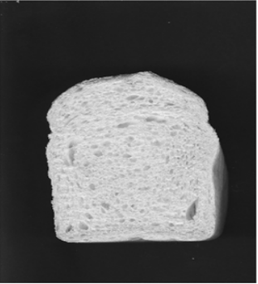
GRİ SEVİYE
Ham ekmek görüntüleri renkli olup bir resimde 4 farklı ekmek görüntüsü yer almaktadır. Öncelikle her bir ekmek görüntüsü ayrı bir görüntü olacak şekilde 104 farklı renkli ekmek görüntüsü elde edilmiştir. Daha sonra elde edilen renkli 104 adet ekmek görüntüsü gri seviye görüntüsüne dönüştürülmüştür.

Slide 5
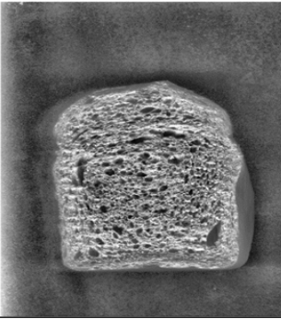
HİSTOGRAM GERME
Adaptif histogram eşitleme olarak da bilinen histogram germe işlemi düşük kontrastlı resimlere uygulanan bir yöntem olup histogramı geniş bir bölgeye yayma mantığına dayanmaktadır.
Histogram germe işlemi sonucunda görüldüğü üzere karşıtlığı iyileştirilmiş görüntüde gözeneklerin belirginliği yer alan gri seviye görüntüsüne göre artmaktadır.

Slide 6
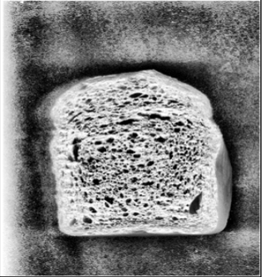
HİSTOGRAM EŞİTLEME
Histogram eşitleme renk değerleri düzgün dağılımlı olmayan görüntüler için uygun bir görüntü iyileştirme metodudur.
Ekmek dokularının açık renkte, gözeneklerin ise koyu renkte olduğu görülmektedir. Histogram eşitleme işleminden sonra ön işleme aşaması bitmiş olup, gözeneklerin bölütlenmesiyle görüntü işleme aşamasına geçilecektir.

Slide 7
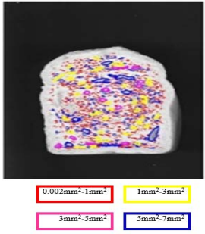
GÖZENEKLERİN BÜYÜKLÜKLERİNE GÖRE SINIFLANDIRILMASI
Yapılan çalışmada farklı büyüklükteki gözeneklerin sayılarındaki değişimlerin gözlenmesi amacıyla gözenekler 0,002mm2 -1mm2 , 1mm2 -3mm2 , 3mm2 -5mm2 ve 5mm2 - 7mm2 olmak üzere 4 sınıfa ayrılmıştır. Her bir sınıf, bir etiket grubuna dâhil edilmiştir.
Böylelikle her bir gruptaki gözeneklerin önce sınırları belirlenmiş sonra da bu sınırlara etiket grubuna göre, şekilde görüldüğü gibi, bir renk değeri atanarak otomatik olarak renklendirilmesi yapılmıştır. Bu hem bize gözeneklerin sınıflandırılması imkânı vermekte hem de görsel analiz imkânı sunmaktadır. Ayrıca farklı katkı maddeli ekmeklerde doku karşılaştırması yapmayı da kolay hale getirmektedir.

Slide 8
SONUÇLAR VE TARTIŞMALAR
DATEM gözenek sayısı ve gözenek alanını konsantrasyon miktarıyla doğru orantılı olarak arttırmaktadır. Gözenek sayısının %0,75’den sonra toplam gözenek alanının ise % 0,50’den sonra azaldığı görülmektedir. Boşluk oranı ise DATEM katkılı ekmeklerde %31, %33 seviyelerinde iken FL ve GL’li ekmeklerde bu değer %28, %29 seviyelerinde olmaktadır.
Çalışmada elde edilen sonuçlar, görüntü işleme teknikleri kullanılarak ekmek gözeneklerinin morfolojik yapısının incelenmesine dayalı bir ekmek kalitesi analizinin yapılabileceğini ortaya koymaktadır. Fakat yapılan analize ilave olarak ekmeğin renginde meydana gelen değişimin gözlenmesi veya kabuk yapısının incelenmesine yönelik yapılacak bir analizin de faydalı olacağı düşünülmektedir.
Çalışmada iki adet enzimin ekmek kalitesine etkileri değerlendirilmiş ve şuan da kullanılan DATEM katkı maddesine alternatif olarak kullanılıp kullanılamayacağı araştırılmıştır. Ayrıca oluşturulan yazılım ile bu alanda çalışan kimselerin farklı katkı maddelerinin ekmek kalitesi üzerindeki etkilerinin kolaylıkla incelenmesinin önü açılmış olmaktadır.

Slide 9
SONUÇLAR
Yapılan çalışmada görüntü işleme teknikleri kullanılarak ekmek gözenekleri bölütlenmiştir. Bu sayede ekmek doku özellikleri belirlenerek katkı maddesinin cinsine, miktarına bağlı olarak ekmek yapısında meydana gelen değişimler ve gözeneklere ait sayısal veriler elde edilerek belirlenmiştir.
DATEM katkı maddesinin ekmek hacmini arttırdığı sonucuna varılmıştır. Bu kapsamda en fazla gözenek sayısı ve en yüksek yoğunluk değerine %0,75’li yoğunlukta ulaşıldığı görülmüştür. Ayrıca %0,50 DATEM konsantrasyonunda boşluk oranının en yüksek olduğu görülmüştür.

Slide 10
KAYNAKÇA
1. Altan A., Selçuk T., Çolakoğlu S.A. , Mühendislik Mimarlık Fakültesi Dergisi 31-41,Gazi Üniversitesi,2018

